Slide 1
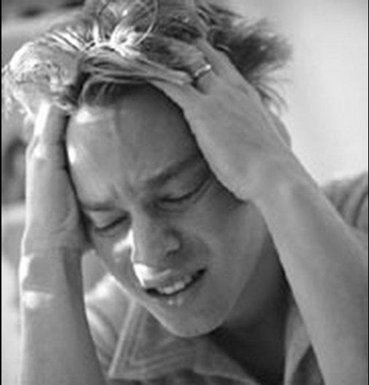
Cuando estamos angustiados.

Slide 2
Cuando estamos angustiados.
“Pero la salvación de los justos es de Jehová, Y él es su fortaleza en el tiempo de la angustia”.
Salmo 37:39.

Slide 3
Cuando David regresó a Siclag, la ciudad donde estaban su familia y la familia de sus amigos, encontró que los amalecitas “…habían asolado a Siclag y le habían prendido fuego”. 1Samuel 30:1.
“Y se habían llevado cautivas a las mujeres y a todos los que estaban allí, desde el menor hasta el mayor…”.
1 Samuel 30:2.
12

Slide 4
Cuando la angustia golpea nuestro corazón.
“Entonces David y la gente que con él estaba alzaron su voz y lloraron, hasta que les faltaron las fuerzas para llorar”.
1Samuel 30:4.
“Y David se angustió mucho, porque el pueblo hablaba de apedrearlo…”.
1Samuel 30:6.
¿Qué decisión tomó David?

Slide 5

Esta siempre será la mejor decisión.
“Y David consultó a Jehová, diciendo: ¿Perseguiré a estos merodeadores? ¿Los podré alcanzar? Y él le dijo: Síguelos, porque ciertamente los alcanzarás, y de cierto librarás a los cautivos”. 1 Samuel 30:8.
12

Slide 6
David obedeció a Dios, y venció al enemigo.
1Samuel 30:17 Y los hirió David desde aquella mañana hasta la tarde del día siguiente; y no escapó de ellos ninguno, sino cuatrocientos jóvenes que montaron sobre los camellos y huyeron.
1Samuel 30:18 Y libró David todo lo que los amalecitas habían tomado, y asimismo libertó David a sus dos mujeres.
1Samuel 30:19 Y no les faltó cosa alguna, chica ni grande, así de hijos como de hijas, del robo, y de todas las cosas que les habían tomado; todo lo recuperó David.
6

Slide 7
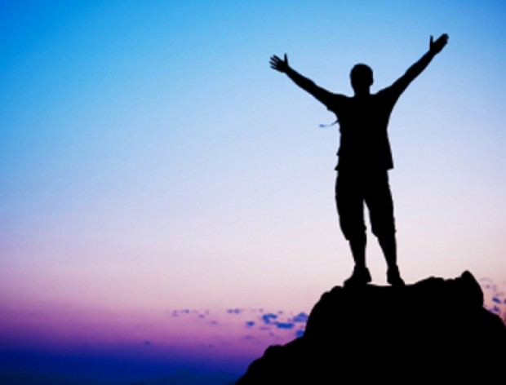
2 Samuel 8:14 Y Jehová dio la victoria a David por dondequiera que fue.
Y la victoria también es para nosotros si elegimos confiar en Dios y obedecerlo.
Es necesario dedicar mucho tiempo a la oración secreta, en íntima comunión con Dios. Únicamente así pueden ganarse las victorias. La eterna vigilancia es el precio de la seguridad. CM 245.

Slide 8
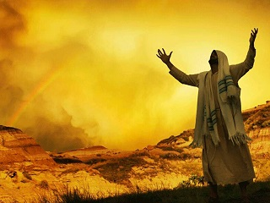
Si peleamos la batalla de la fe con oración, venceremos como venció David.
La promesa del Señor a Jeremías también es tuya.
Jeremías 1:19 Y pelearán contra ti, pero no te vencerán; porque yo estoy contigo, dice Jehová, para librarte.

Slide 9
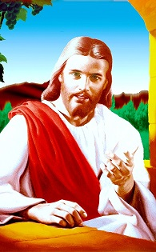
“La victoria es segura para los que miran al Autor y Consumador de nuestra fe, puesto que dependen de la incomparable pureza y perfección de Cristo”.
The Review and Herald, 30 de noviembre de 1897.

Slide 10
LA VOLUNTAD DE DIOS EN EL CORAZÓN
He oído hablar de un célebre rey de Polonia, que consumó grandes hazañas. Cuando le preguntaron cuál era el secreto de su éxito, les dijo: “Soy hijo de un gran padre, y llevo siempre conmigo, en un medallón, su retrato. Muy a menudo lo miro”.
Cada vez que se disponía a entrar en combate miraba el retrato de su padre y extraía de él el valor necesario. Cuando tenía que reunirse con sus consejeros hacía lo mismo y luego actuaba con limpieza.
Es una gran cosa que debe hacer el creyente: llevar consigo la voluntad de Dios en el corazón y luego, antes de hacer cualquier cosa, consultarla siempre

